Slide 1

ANALISI DI PRESTAZIONI DI COMFORT DI DIVERSE STRATEGIE DI CONTROLLO DI SOSPENSIONE SEMI-ATTIVA
CORSO DI LAUREA TRIENNALE IN INGEGNERIA INDUSTRIALE
Relatore
Prof. Giulio Panzani
Co-relatore
Prof. Giulia Giordano
Studente
Elia Bontempelli 201467
ANNO ACCADEMICO 2020/2021

Slide 2
1. Introduzione TIPI DI SOSPENSIONI
Sospensioni passive:
caratteristiche sono determinate in fase di progettazione
movimento è determinato interamente dal profilo stradale
Sospensioni attive:
costituite da un attuatore separato che esercita una forza indipendente sulle sospensioni
elevati costi di produzione, necessitano una frequente manutenzione che può risultare problematica
Sospensioni semi-attive:
costituite da ammortizzatori a smorzamento variabile
non è somministrata ulteriore energia meccanica al sistema
più economiche delle sospensioni attive

Slide 3
1. Introduzione SOSPENSIONI SEMI-ATTIVE MAGNETOREOLOGICHE
Sfruttano effetti magnetoreologici di alcuni fluidi (olio) → possono variare la propria viscosità in base all’azione di campi magnetici esterni
Intensità del campo magnetico è controllata da un circuito elettromagnetico
Vantaggi sospensioni MR:
Esercitano forze elevate anche a velocità basse
La variabile di controllo incide direttamente sulla forza

Slide 4
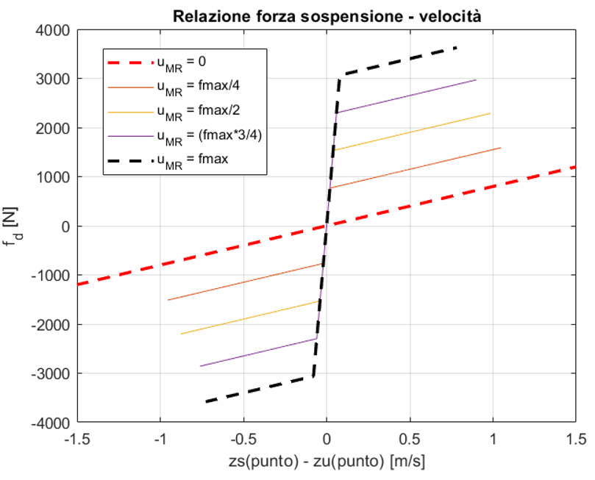
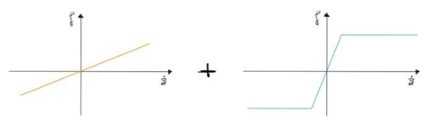
1. Introduzione VANTAGGI SOSPENSIONI MR
MR:
Cambiando la variabile di controllo → cambia direttamente la forza della sospensione (la caratteristica rimane uguale)

Slide 5
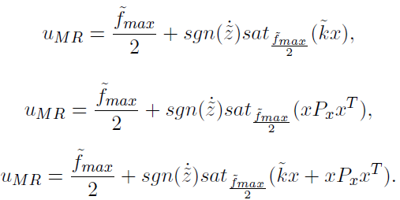
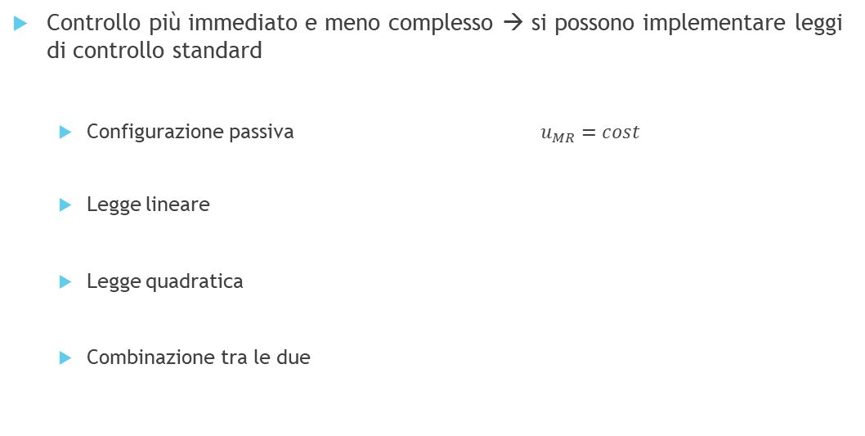
1. Introduzione CONTROLLO SOSPENSIONI SEMI-ATTIVE MR
Controllo più immediato e meno complesso → si possono implementare leggi di controllo standard
Configurazione passiva $u_{MR}=cost$
Legge lineare
Legge quadratica
Combinazione tra le due

Slide 6
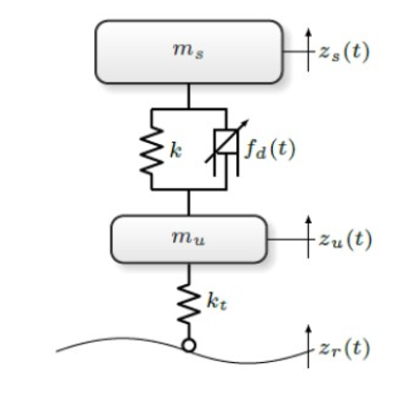
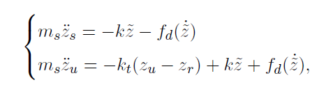
1. Introduzione MODELLO QUARTER CAR

Slide 7
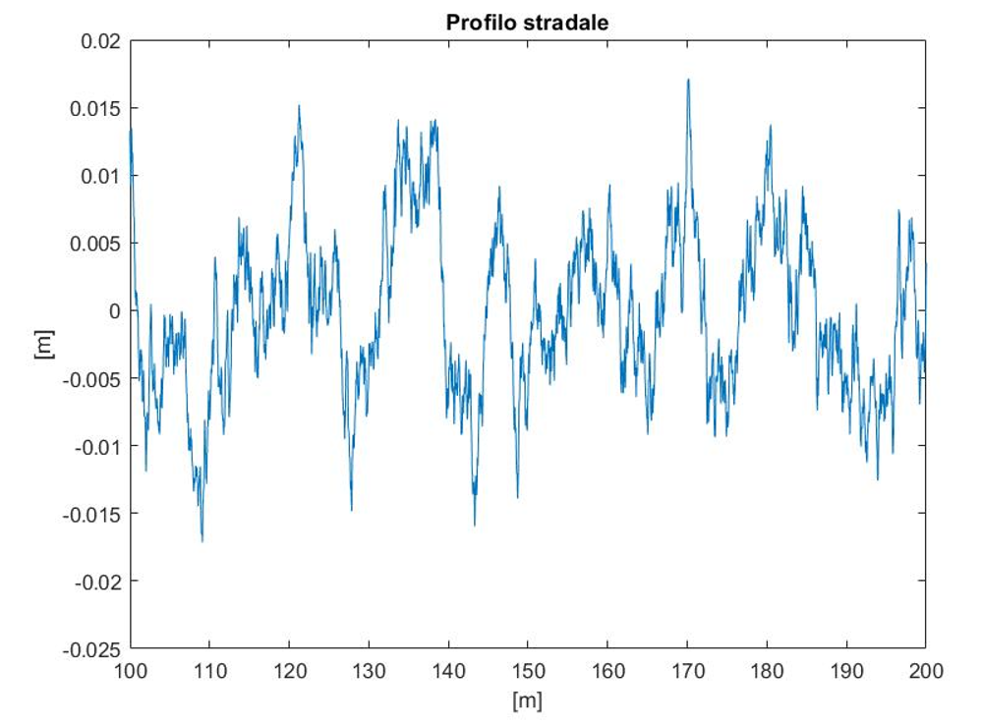
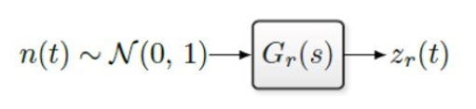
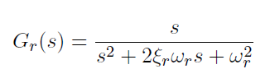

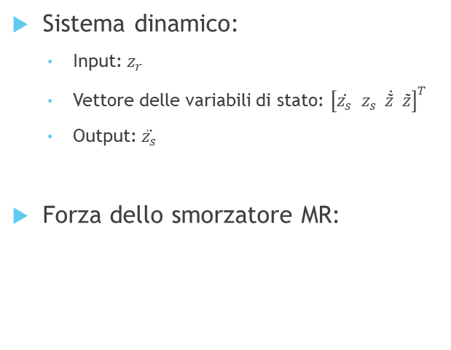
1. Introduzione IMPLEMENTAZIONE DEL MODELLO IN SIMULINK
Sistema dinamico:
Input: $z_{r}$
Vettore delle variabili di stato: ${\left[\dot{z_{s}} z_{s} \dot{\tilde{z}} \tilde{z}\right]}^{T}$
Output: $\ddot{z_{s}}$
Forza dello smorzatore MR:

Slide 8
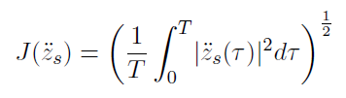
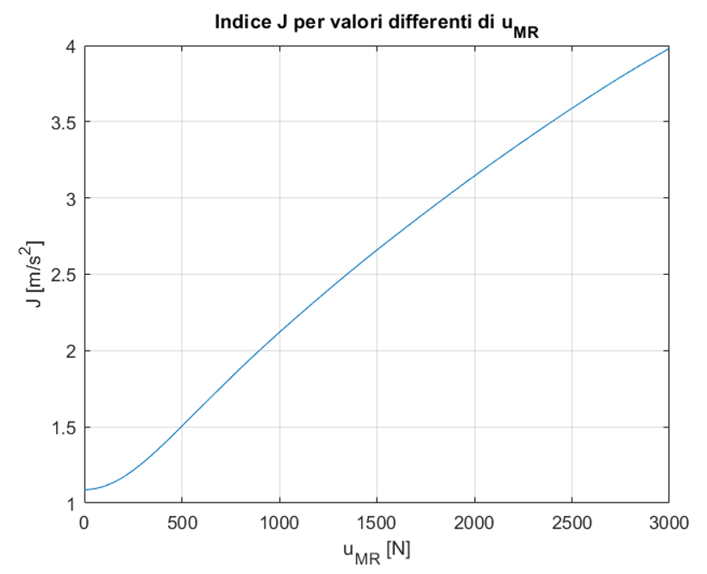
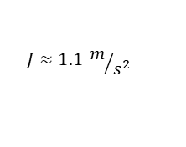

1. Introduzione INDICE DI PERFORMANCE J
Configurazione passiva, $u_{MR}=0$
$$J≈1.1 m/{s^{2}}$$
→ J deve essere minimo per avere prestazioni migliori

Slide 9
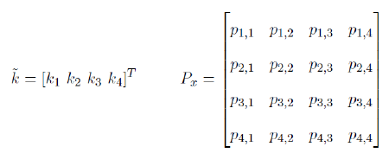
2. Taratura dei parametri COME OTTIMIZZARE I PARAMETRI DELLE LEGGI DI CONTROLLO
Obiettivo: esplorare le potenzialità massime delle leggi di controllo → tecniche di ottimizzazione model-free:
Ottimizzazione bayesiana → evoluzione della random search → trova l’ottimo del sistema con un numero minimo di iterazioni

Slide 10
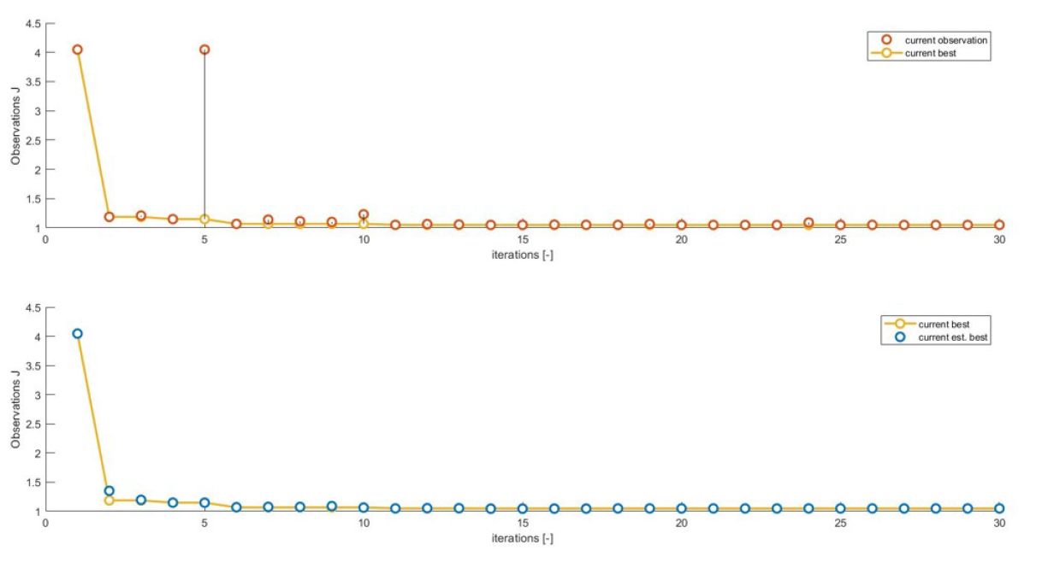
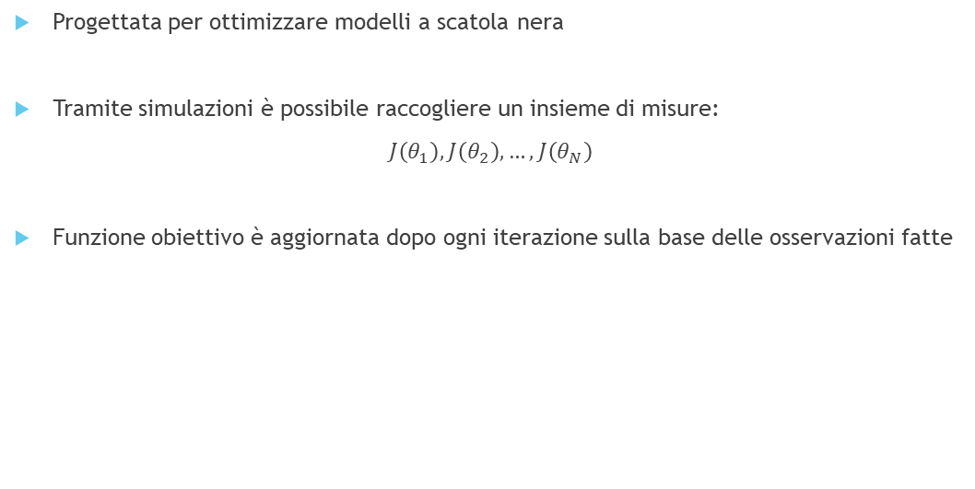
2. Taratura dei parametri OTTIMIZZAZIONE BAYESIANA
Progettata per ottimizzare modelli a scatola nera
Tramite simulazioni è possibile raccogliere un insieme di misure:
$J\left(θ_{1}\right),J\left(θ_{2}\right), …,J\left(θ_{N}\right)$
Funzione obiettivo è aggiornata dopo ogni iterazione sulla base delle osservazioni fatte

Slide 11
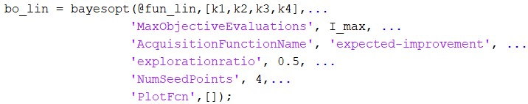
2. Taratura dei parametri bayesopt
Implementazione in MATLAB

Slide 12
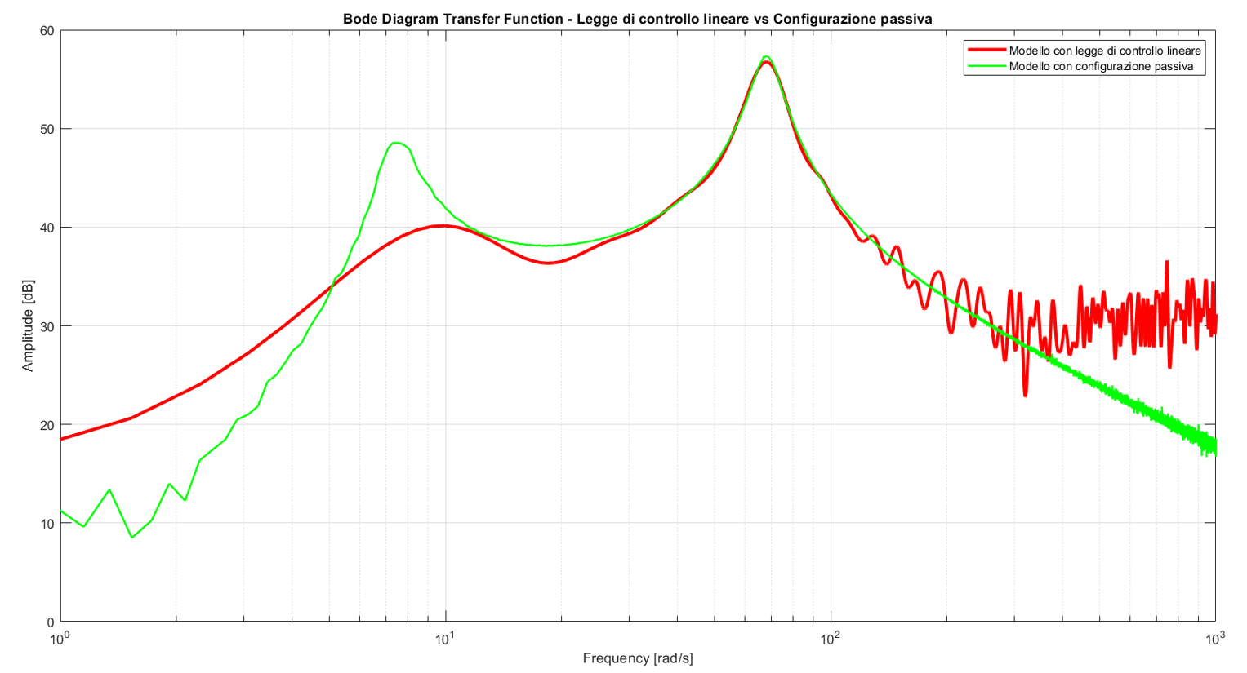
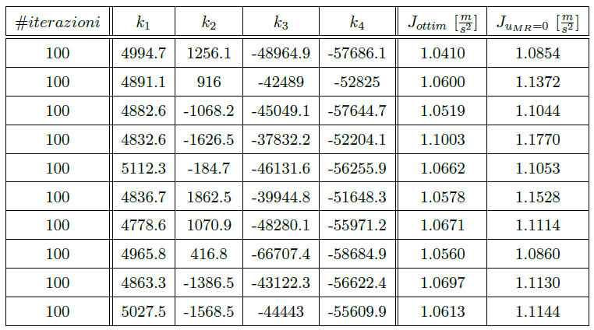

2. Taratura dei parametri LEGGE DI CONTROLLO LINEARE
Parametro $k_{2}$ → non fondamentale per la legge di controllo

Slide 13
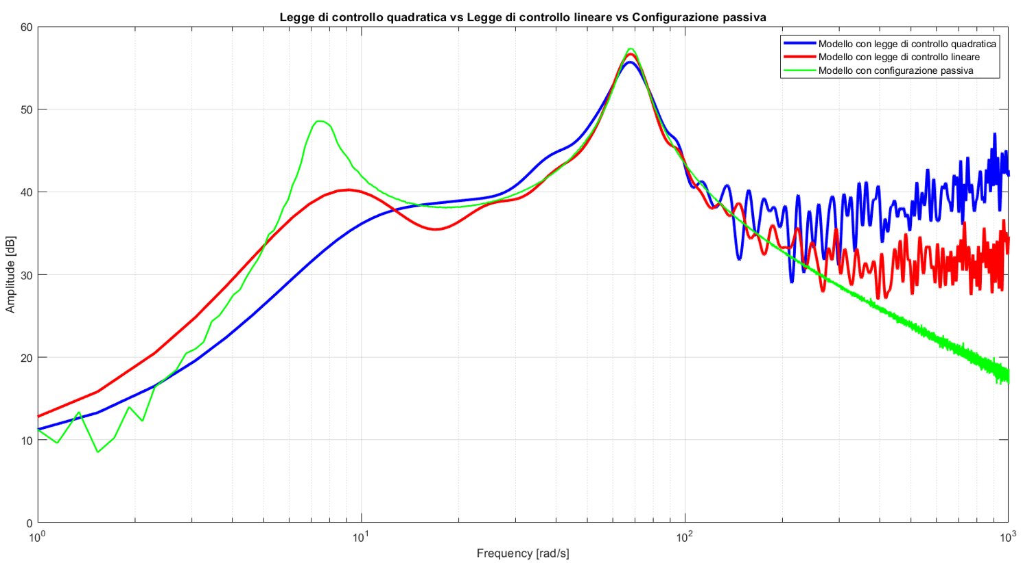
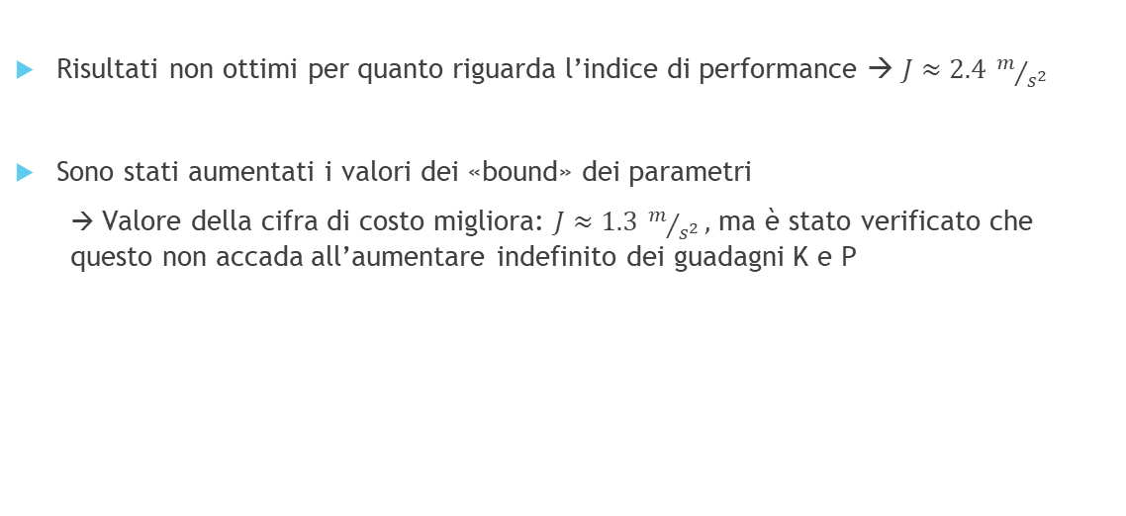
2. Taratura dei parametri LEGGE DI CONTROLLO QUADRATICA
Risultati non ottimi per quanto riguarda l’indice di performance → $J≈2.4 m/{s^{2}}$
Sono stati aumentati i valori dei «bound» dei parametri
→ Valore della cifra di costo migliora: $J≈1.3 m/{s^{2}},$ ma è stato verificato che questo non accada all’aumentare indefinito dei guadagni K e P

Slide 14
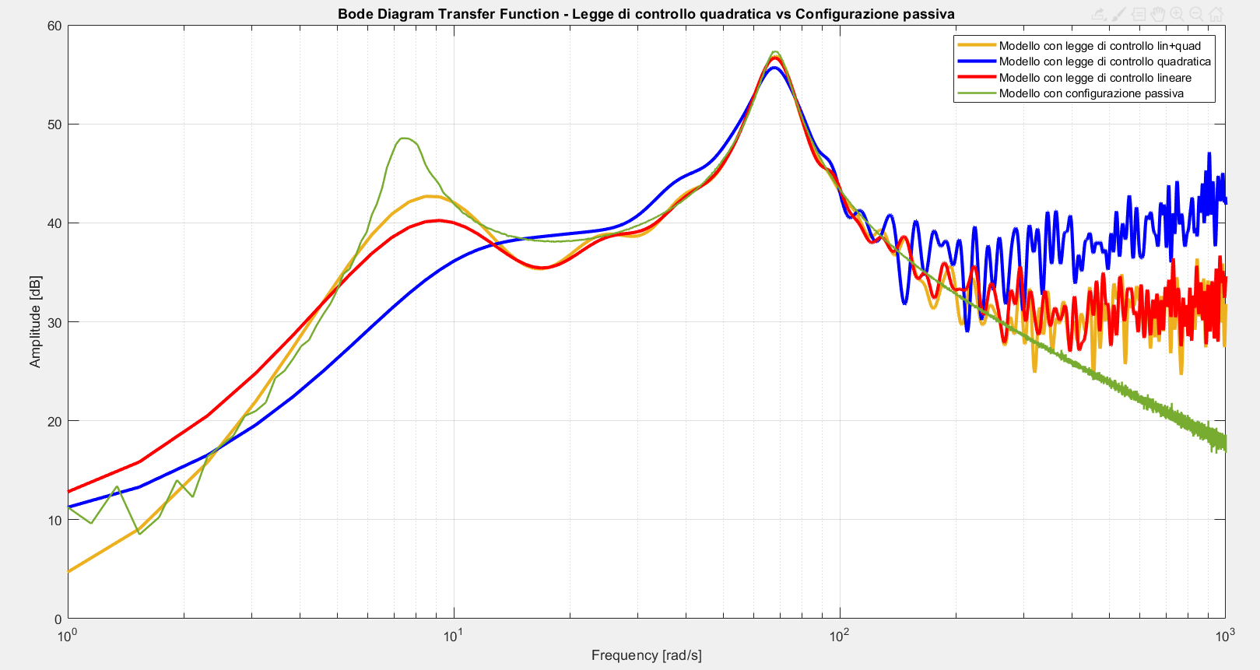
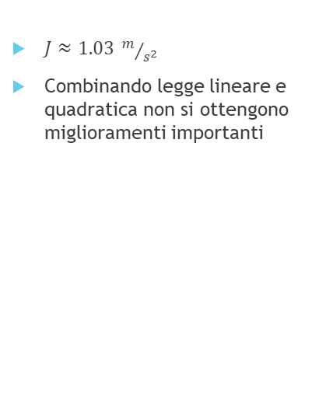
3. Osservazioni finali
$J≈1.03 m/{s^{2}}$
Combinando legge lineare e quadratica non si ottengono miglioramenti importanti
Legge lineare → migliore considerando l’intero campo di validità
Legge quadratica → buona soluzione per basse frequenze
E’ stato utilizzato l’algoritmo di ottimizzazione bayesiana, ciò non esclude però che possano esserci delle tecniche migliori dell’ottimizzatore

Slide 15
VI RINGRAZIO PER L’ATTENZIONE!

